Slide 1
2026 武汉 1024 人工智能创新应用黑客松
振动 AI 实验助手
24 个可调参数
6 维状态方程
面向非线性动力学的浏览器仿真实验台
自然语言与手动调参，仿真分析与论文出图
4 类基础动力学图
科研创新赛道
Team Falcons 队
Notes:
【讲 · 30 秒开场】这是把一段已经在用的六状态非线性动力学代码，包装成一个能点、能核对、能导出的实验台；曲线由原方程和原积分格式算出来，没有用代理模型替代。
【依据】参赛名称、团队信息沿用 v4 原稿；模型来自用户提供的源码。
【别说】不要说“全新算法”“替代专业软件”，定位是“同一份算法的可用化包装”。

Slide 2
01 · 问题
项目问题：调参、核对结果与出图
01
参数修改费时
参数散落在代码中，反复对比实验需要多次修改和运行。
02
结果缺少上下文
图形、参数与统计量分开保存，后续复核容易混淆。
03
论文出图需要返工
截图分辨率与坐标格式不统一，还要回到绘图软件整理。
振动 AI 实验助手 · 科研创新赛道
02 / 16
Notes:
【讲】先讲痛点，三条都来自我们自己跑实验的过程：参数散在代码里要反复改、结果和图分开存导致复核混乱、出图分辨率不统一要返工。这一页回答“为什么做”，不是功能清单。
【应答】如果问“和一段 MATLAB 脚本差在哪”：差在参数校验、结果可追溯、白底矢量图导出这三件事，算法本身没变。

Slide 3
02 · 方案
项目方案：一个可操作的仿真实验台
在浏览器中完成参数设置、数值求解和结果整理
01
同一套参数，支持两种操作
手动修改参数，或用自然语言提出实验需求。
02
AI 解释需求，本地求解器计算
参数经校验后进入原动力学模型，结果来自实际积分。
深色界面查看结果，白底 PNG / SVG 用于文档
振动 AI 实验助手 · 科研创新赛道
03 / 16
Notes:
【讲】方案一句话：在浏览器里完成参数设置、数值求解、结果整理。两种操作共用一套参数；AI 只输出参数补丁，求解永远在本地原模型上跑。
【依据】main.js、assistant.js、physics.py。
【别说】不要说“AI 生成了曲线”——AI 不产生任何数值，也不执行代码。

Slide 4
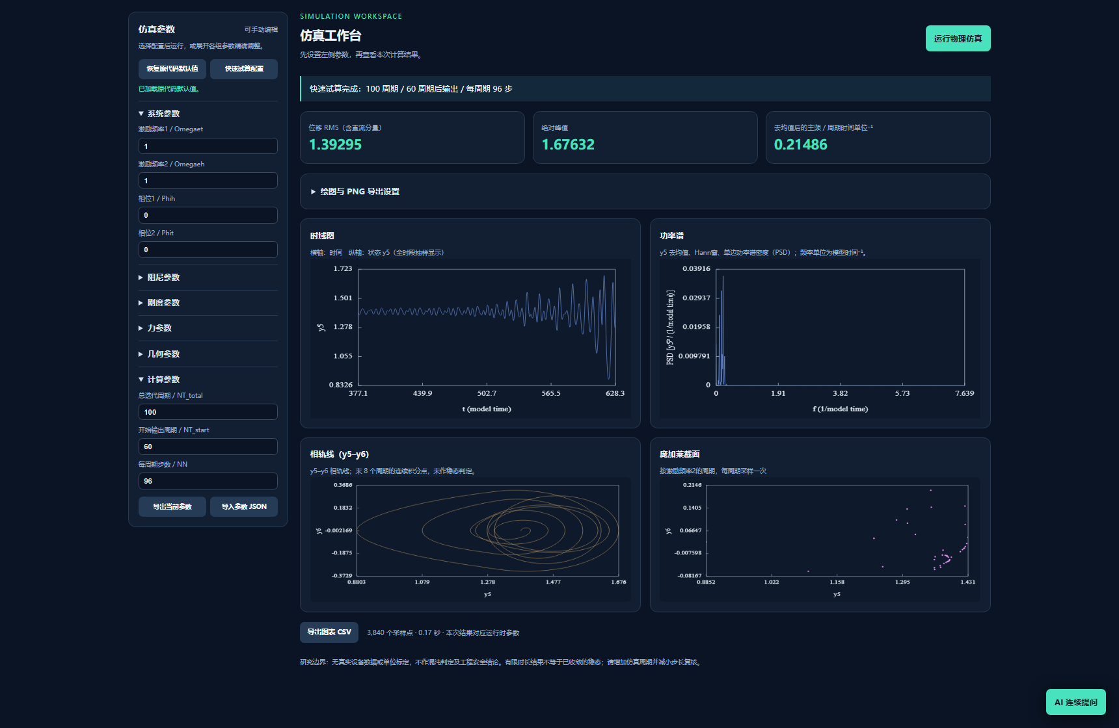
03 · 交付
交付方式：单文件网页与 Python 服务版
单文件网页版
浏览器本地仿真
可离线调整参数
Python 服务版
提供后端求解
含部署配置
AI 功能需配置模型服务与密钥，并连接网络
振动 AI 实验助手 · 科研创新赛道
04 / 16
Notes:
【讲】交付两种形态：单文件网页（双击即用、可离线）和 Python 服务版（后端求解、带部署配置）。左边是真实工作台截图，不是效果图。
【依据】截图来自快速试算：100 周期、60 周期后输出、每周期 96 步，**不是默认全量结果**——这句要主动点出来，否则容易被追问数据来源。
【补充】AI 功能另需模型服务地址、密钥和网络。

Slide 5
04 · 现场演示
评委现场可复现的四步
约一分钟跑完一次实验，全程在浏览器里
1
2
3
4
载入配置
运行仿真
看三个数
导出成图
点「快速试算配置」，把默认全量降到数千点。
点「运行物理仿真」，积分在本地完成。
RMS、绝对峰值、主频，再对照四张图。
白底 PNG 可设 DPI，也可导出 SVG 与 CSV。
不需要注册、不需要安装 Python、不需要 API 密钥
快速试算默认 3840 点；全量 512 万积分步的耗时随机器与参数变化，现场只演示快速试算。
振动 AI 实验助手 · 科研创新赛道
05 / 16
Notes:
【讲】现场四步、约一分钟：载入快速试算配置 → 运行仿真 → 看三个统计量 → 导出白底图。评委可以自己上手动一遍。
【依据】README 的「30 秒看效果」，以及站内 9 步教程（guide.js）。
【别说】不要承诺“3 秒跑完全量”——原稿的 3 秒宣传已按实测取消，改成“快速试算几秒出图，全量耗时随机器和参数变化”。
【兜底】现场网络不稳时直接用单文件版，离线可跑。

Slide 6
05 · 输入方式
四种输入方式，共用同一套参数
01
手动调参
24 个参数分组显示，支持恢复原代码默认值和快速试算。
02
自然语言
直接描述实验需求，参数修改经校验后进入求解。
03
文件导入
解析文本 PDF、TXT、CSV、JSON，核对后应用参数。
04
实验计划
多组实验计划与扫频任务，可批量提交。
连续提问窗口可收起，仿真工作区保持主要位置
振动 AI 实验助手 · 科研创新赛道
06 / 16
Notes:
【讲】四种输入方式共用同一套参数：手动调参、自然语言、文件导入、实验计划。24 个参数分组显示，可一键恢复原代码默认值。
【依据】assistant.js、ai_workflow.py。
【边界】文本 PDF 需要文字层，扫描件不算已支持 OCR；模型只在已实现的参数与动作范围内工作，越界会拒绝而不是猜。

Slide 7
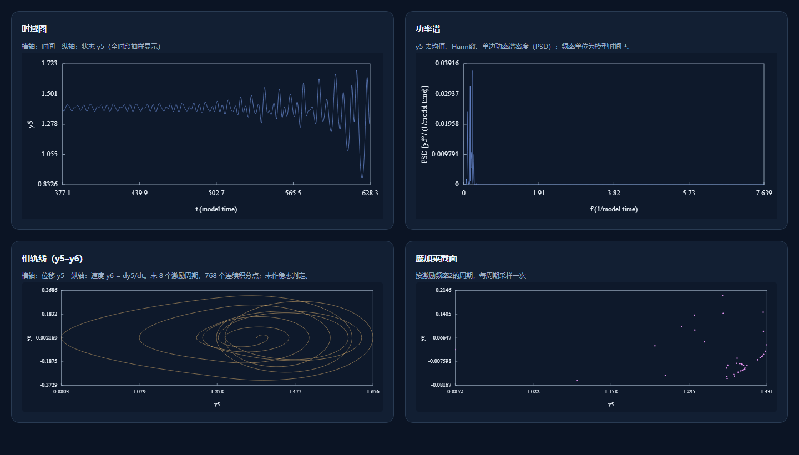
06 · 结果可视化
一次求解，四类基础动力学图
时域图
功率谱
相轨线
庞加莱截面
振动 AI 实验助手 · 科研创新赛道
07 / 16
Notes:
【讲】一次求解出四张图：时域、功率谱、相轨线、庞加莱截面。时域是输出段落抽样显示；相轨线默认 y5–y6（y6 就是 dy5/dt）；庞加莱按激励周期采样；功率谱去均值、Hann 窗、单边密度标度。
【别说】不要指着图说“这是混沌”或“已经稳定”——图只画点，不自动下结论。

Slide 8
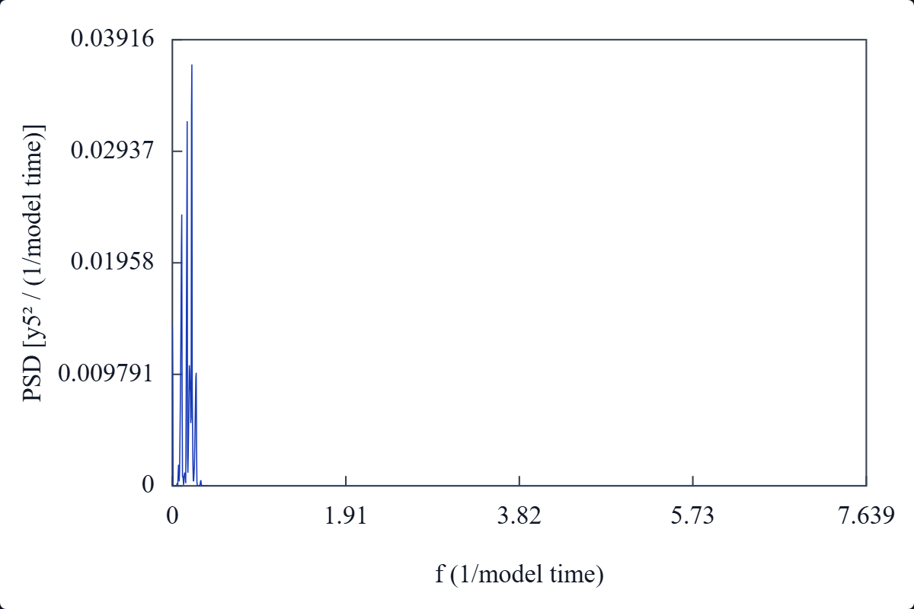
07 · 论文出图
论文出图：白底 PNG 与 SVG
图像完整导出
PNG 可设置 DPI
默认 6 × 4 英寸 · 600 DPI
SVG 可缩放
五类图均支持 · 坐标范围、字号可调
网页继续使用深色配色，导出图像统一白底
振动 AI 实验助手 · 科研创新赛道
08 / 16
Notes:
【讲】出图是刚需：PNG 白底可设 DPI（默认 6×4 英寸、600 DPI；范围 72–1200 DPI，同时受 2400 万像素上限约束，不能把两个最大值同时拉满），SVG 可缩放，五类图都支持，坐标范围和字号可调。
【边界】论文能不能用还要核对单位、字号和目标期刊规范，不说“直接可投”。
【补充】CSV 区分“图表数据”和“运行结果”两种导出。

Slide 9
08 · 数值实现
数值实现：保留原六状态动力学模型
位移与速度关系
dy1/dt = y2
dy3/dt = y4
dy5/dt = y6
非线性来自分段间隙力
FM、FP、FG 根据位移与间隙阈值分段计算。
数值积分格式
保持原代码含 √2 系数的固定步长四阶积分格式
h = 2π / (Ωeh × NN)
振动 AI 实验助手 · 科研创新赛道
09 / 16
Notes:
【讲】算法没改：六状态方程、位移与速度关系、分段间隙力 FM/FP/FG，含 √2 系数的定步长四阶积分，h = 2π/(Ωeh×NN)。
【依据】physics.py 的 Solver.F 与 Solver.RK4。
【别说】不要叫它“Fehlberg”——这个归类在 v4 里已经删掉；保留原实现也不等于完成了物理验证，步长收敛要另说。

Slide 10
09 · 架构
一套算法，两种运行环境
浏览器端
共享算法
Python 服务端
参数面板、四图渲染、导出。前端五个文件内联进单个 HTML
六状态方程与定步长四阶积分，JS 与 Python 各一份
标准库 http.server 后端求解，含 Docker 与 Render 配置
单文件版不是另写一套算法：前端五个文件逐字节内联，只加一个 fetch 拦截器把 /api/* 接到浏览器本地实现。
UI 代码不知道自己已经不在服务端——所以两种形态的界面、参数、图完全一致。
振动 AI 实验助手 · 科研创新赛道
10 / 16
Notes:
【讲】一套算法两种环境：浏览器端跑同一份前端代码，服务端跑 Python 原版积分器，中间共享的是方程与积分格式。
【关键句】单文件版不是另写一套算法——五个前端文件逐字节内联，只加一个 fetch 拦截器，把页面的 /api/* 请求接到浏览器本地实现，UI 代码不知道自己已经不在服务端。
【依据】README「两种交付形态」一节。
【应答】如果问“为什么不干脆用后端”：评委和同学拿到就能双击打开，不用装 Python。

Slide 11
10 · AI 层
AI 配置与可追溯执行
01
用户自行配置模型服务
输入服务地址、密钥与模型名称，支持连续提问。
02
参数修改经过校验
检查参数名称、数值与范围，显示实际应用或拒绝的修改。
03
文档参数保留来源
查看提取内容和来源证据，核对后再进入实验。
振动 AI 实验助手 · 科研创新赛道
11 / 16
Notes:
【讲】AI 这一层只做三件事：解释需求、给结构化参数补丁、把文档里的参数带来源地提出来。补丁必须过四道闸门：参数白名单、数值合法性、物理范围、计算规模。
【边界】密钥只存在页面内存，不落盘、不写日志；文件只当输入资料，不覆盖用户指令，也不会自动变成可信操作。
【别说】不要报“解析准确率”——目前只验证流程跑得通，没评测真实服务商模型的准确率。

Slide 12
11 · 两版一致
结果核验与适用边界
快速试算 RMS：两个版本结果在显示精度内接近
Python 服务版
单文件浏览器版
1.3929455813320966
1.392945581332101
默认长时积分 RMS：存在约 0.03% 的历史差异
Python 服务版
单文件浏览器版
1.3834258
1.38301
跨版本接近不能替代步长收敛与实验数据验证
振动 AI 实验助手 · 科研创新赛道
12 / 16
Notes:
【讲】两个版本算的是同一组数：快速试算 RMS 1.3929455813320966 与 1.392945581332101，绝对峰值和主频逐位相同；默认长时积分 RMS 差约 0.03%。
【依据】原始默认值验证.json 与已有验证记录；2000 步内逐步状态逐位相同。
【别说】不要断言 0.03% 一定来自 sin 舍入——现有证据不足以唯一定位误差来源，v4 里已把这个归因删掉。
【收口】跨版本接近 ≠ 步长收敛，更 ≠ 实测验证。

Slide 13
12 · 验证记录
验证做了哪些，没做哪些
验证项
做法与证据
解析解对照
与解析解逐点比较，脚本与数据见 validation/analytic.csv
步长灵敏度
改变每周期步数 NN，观察 RMS 与主频变化，见 validation/step_sensitivity.csv
时长灵敏度
改变输出时长，观察统计量漂移，见 validation/duration_sensitivity.csv
导出与教程
站内 9 步教程与导出流程端到端实测，见 validation/导出与教程验证.md
没做的同样写明：没有实测数据对照，没有扫描件 OCR，不自动判定混沌。
振动 AI 实验助手 · 科研创新赛道
13 / 16
Notes:
【讲】验证做了哪些、没做哪些，都用仓库里的文件兜底，不靠口头承诺：解析解对照、步长灵敏度、时长灵敏度、导出与教程端到端实测，分别对应 validation/ 下的 CSV 与报告。
【策略】主动把“没做的”说出来（实测数据对照、扫描件 OCR、混沌判定），比被评委问出来更好。
【应答】问“数据可不可信”：答“两个版本互相一致、有解析解对照；但还没有实测数据标定单位，这点写在 README 的边界里”。

Slide 14
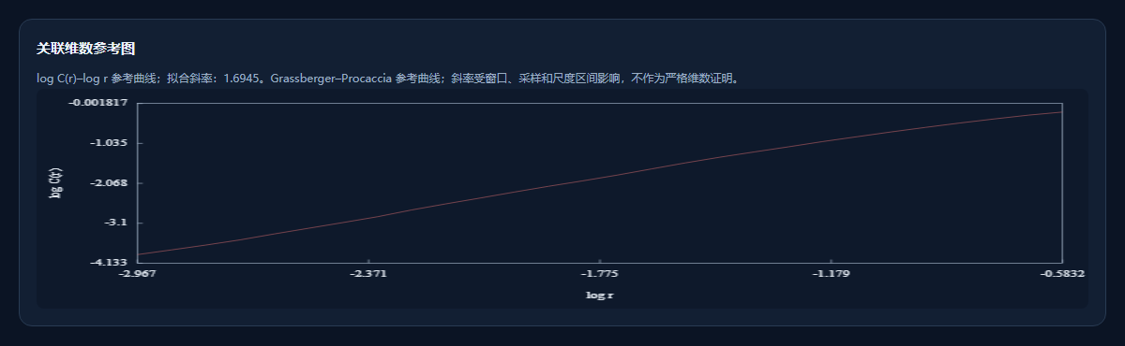
13 · 附加分析
附加分析：李雅普诺夫指数与关联维数
最大有限时间李雅普诺夫指数
关联维数参考曲线、分窗 RMS、分布与自相关
用于辅助诊断，暂不自动判定混沌或严格分形维数
振动 AI 实验助手 · 科研创新赛道
14 / 16
Notes:
【讲】附加分析给了最大有限时间李雅普诺夫指数（Benettin 双轨迹重标定）和关联维数参考曲线，另有分窗 RMS、分布、自相关。窗口最长 8 个激励周期，初始扰动 1e-8，每约 1/4 周期重标定，两条轨迹用相同外部激励。
【别说】短窗口不保证方向收敛，不能当作已收敛的最大渐近指数，更不能当混沌证明；关联维数受尺度区间、采样和投影影响，不是严格维数。
【依据】engine.py、analysis.js。

Slide 15
14 · 价值与展望
应用价值与后续改进
01
研究与组会演示
调整参数并对比图形，保留参数和结果，减少重复操作。
02
论文材料整理
导出白底图像与数据，统一坐标和格式。
03
下一步工作
补充步长收敛与实测对照，改进扫描文档识别和共享部署。
振动 AI 实验助手 · 科研创新赛道
15 / 16
Notes:
【讲】价值分三层：研究与组会演示、论文材料整理、后续把实测对照和部署补上。
【诚实项】效率和用户规模都还没有量化，不要说“提升十倍”这类没测过的数字。
【补充】扫描 PDF 的 OCR、实测对照、公共服务运营都属于后续方向，不是已完成功能。

Slide 16
感谢聆听
振动 AI 实验助手
科研创新赛道
单文件网页 + Python 服务版
谭星（队长）、黄林、刘诗阳、曹艺成
在线演示 ahzszq.github.io/vibration-ai-assistant
Notes:
【讲 · 收尾 10 秒】一句话重申定位：可核对、可导出的动力学实验台；报队名，给在线演示地址。
【准备三个高频提问】能不能替代 ADAMS/有限元——不能，不做接触与三维；是不是真混沌——不判定，只给有限时间指数；数据可信吗——两版一致且有解析解对照，但没有实测标定。
【时间】留 30 秒提问；超时就直接跳到第 13 页“没做什么”。

